Slide 1
TIẾNG VIỆT 1
Tập 1
Tuần 1
Bài 1: a – c

Slide 2

KHỞI ĐỘNG

Slide 3



non
Ong
chăm
học
Cách chơi
Các em học sinh sẽ trả lời câu hỏi của bạn ong đưa ra
Click vào bông hoa cạnh chữ cái để hiện đáp án đúng sai.

Slide 4

Con gì đuôi ngắn, tai dài
Mắt hồng, lông mượt có tài chạy nhanh.
(là con gì?)
A. Con thỏ
B. Con sóc
C. Con khỉ
D. Con ngựa

Slide 5
Đâu là 1 đồ dùng học tập của học sinh lớp 1?
A. Búp bê
B. Dép
C. Sách
D. Mũ

Slide 6
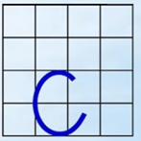
A. Cong trái
C. Cong tròn
B. Cong phải
D. Cong kín
Đây là nét gì?

Slide 7
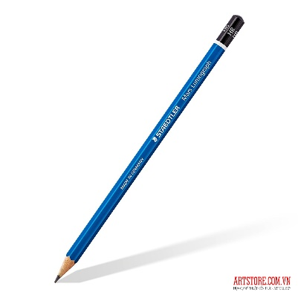
Đồ dùng học tập
này có tên là gì?
A. Bút mực
B. Bút bi
C. Bút màu
D. Bút chì

Slide 8
A. Tay trái
B. Tay phải
Khi viết con nên cầm bút, phấn bằng tay nào?

Slide 9
A. Con kiến
C. Con lợn
B. Con gà
D. Con mèo
Con gì ăn no
Bụng to mắt híp
Mồm kêu ụt ịt
Nằm thở phì phò?

Slide 10
LÀM QUEN

Slide 11
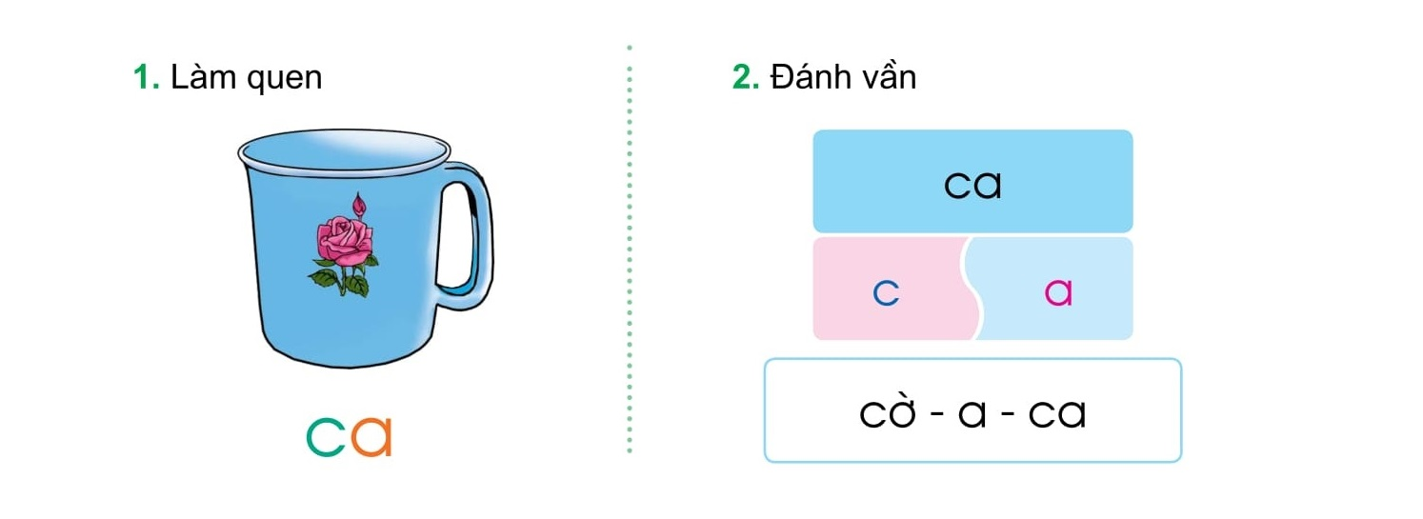


Slide 12
ĐÁNH VẦN

Slide 13
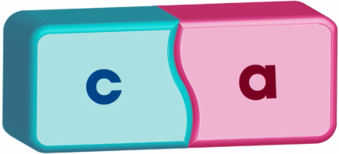
c C c
a A a

Slide 14

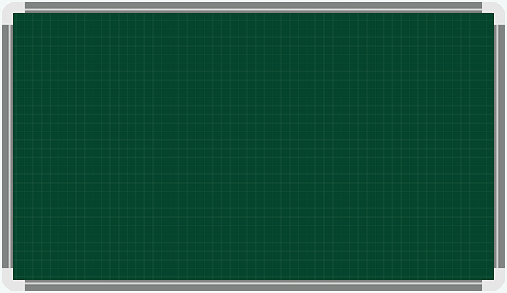
c
a
ca

Slide 15
LUYỆN TẬP

Slide 16
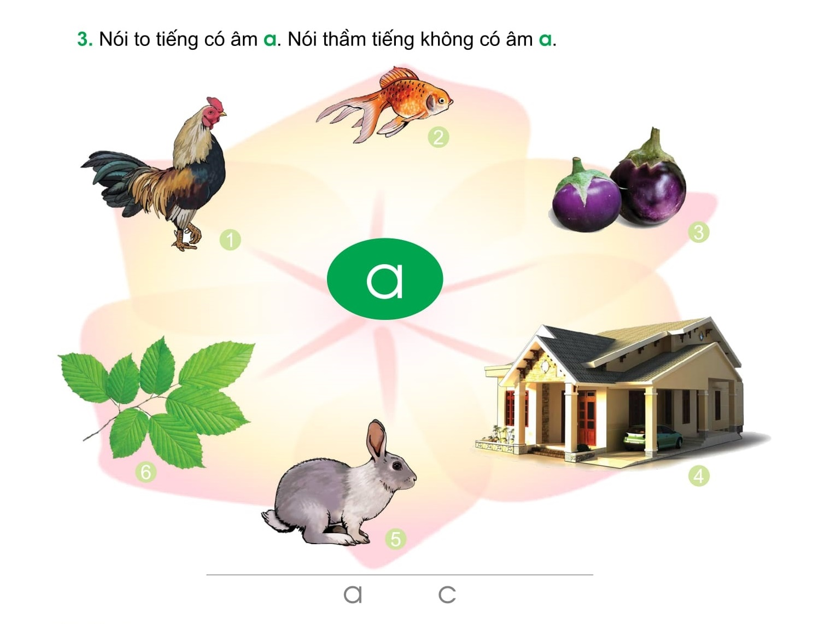

Slide 17
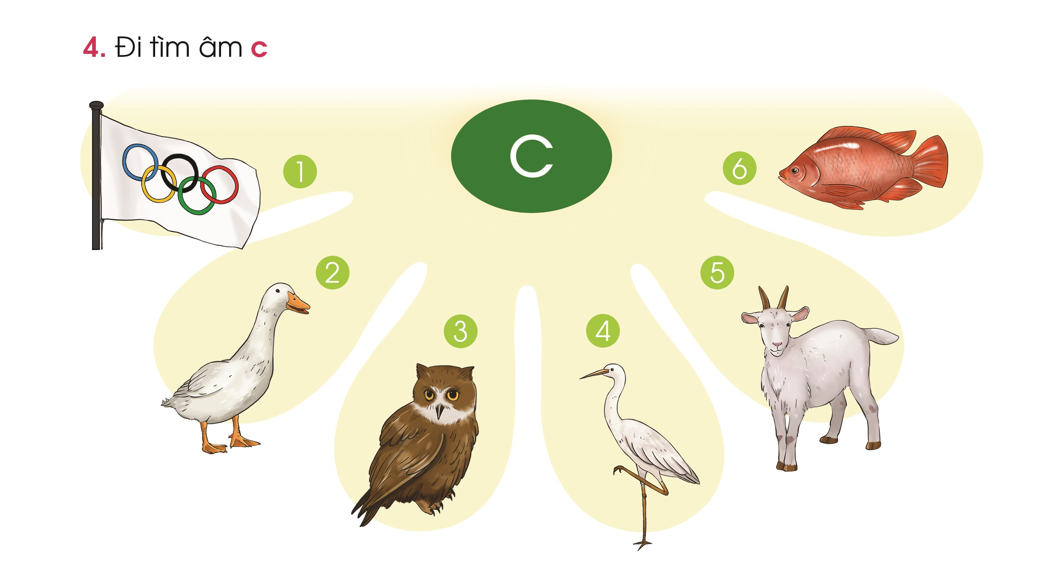

Slide 18
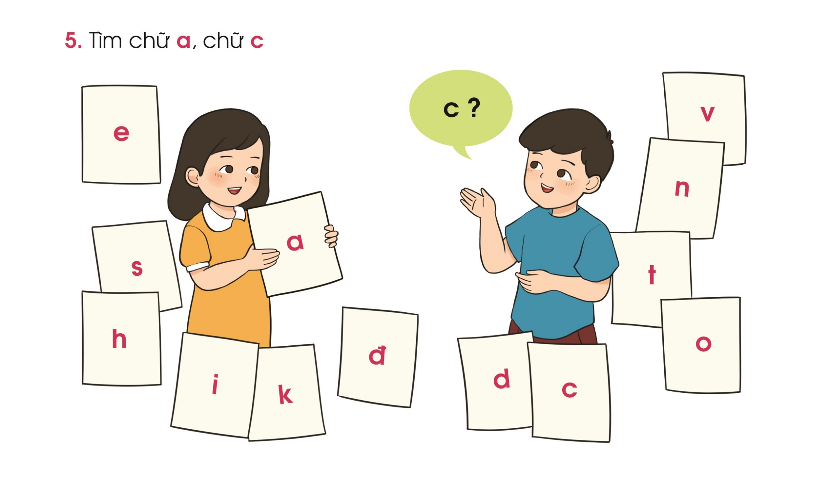
Tuần 1

Slide 19


TẬP VIẾT
1

Slide 20
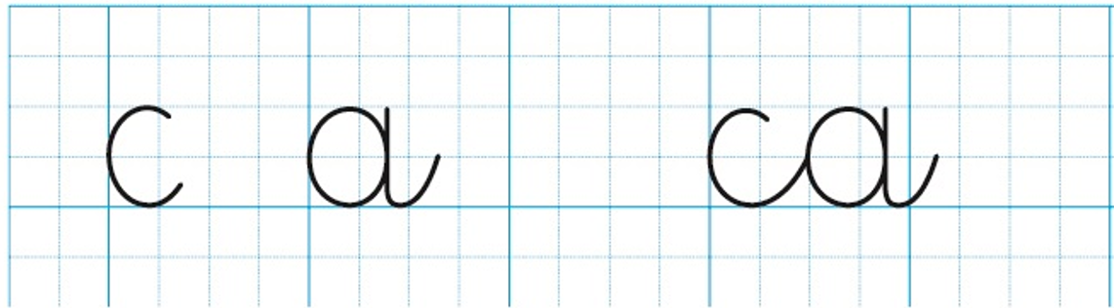
TẬP VIẾT

Slide 21

VIẾT BẢNG CON

Slide 22
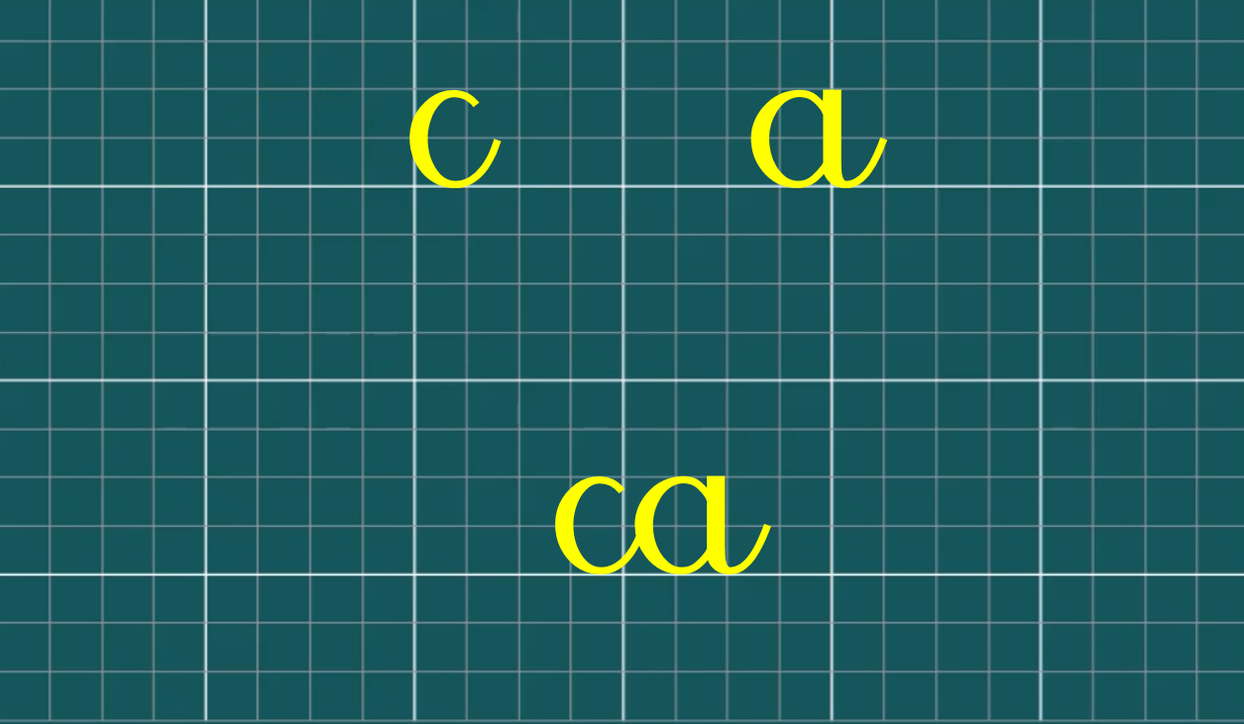

Slide 23

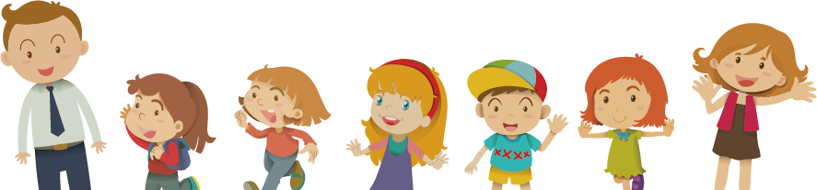
Tạm biệt và hẹn gặp lại!

Slide 24
